Slide 1
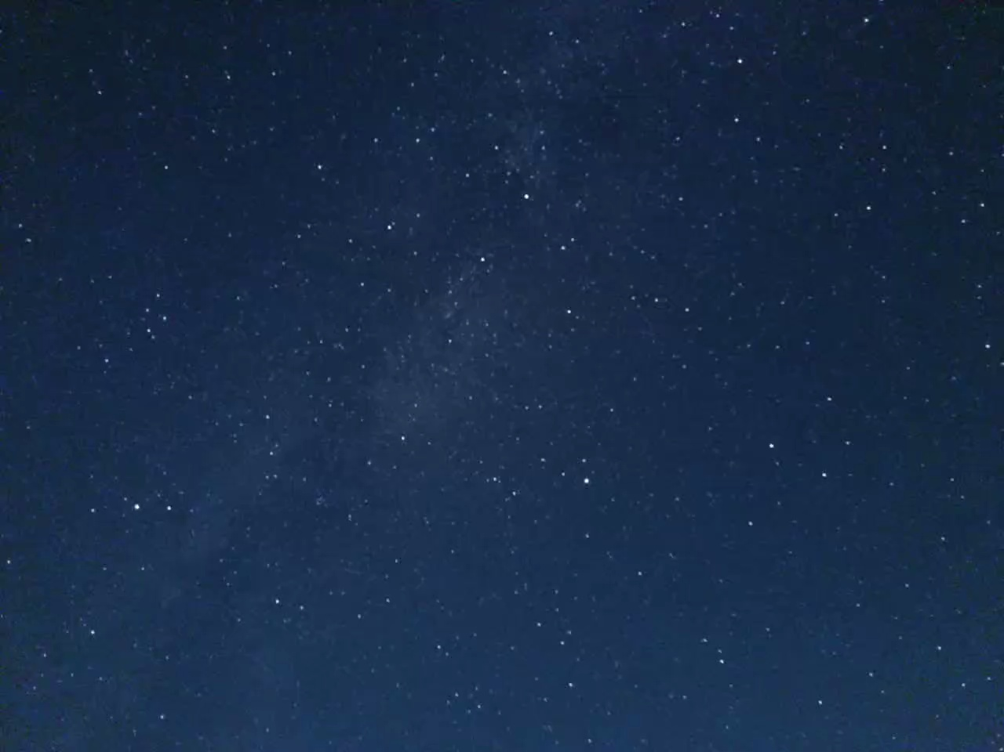
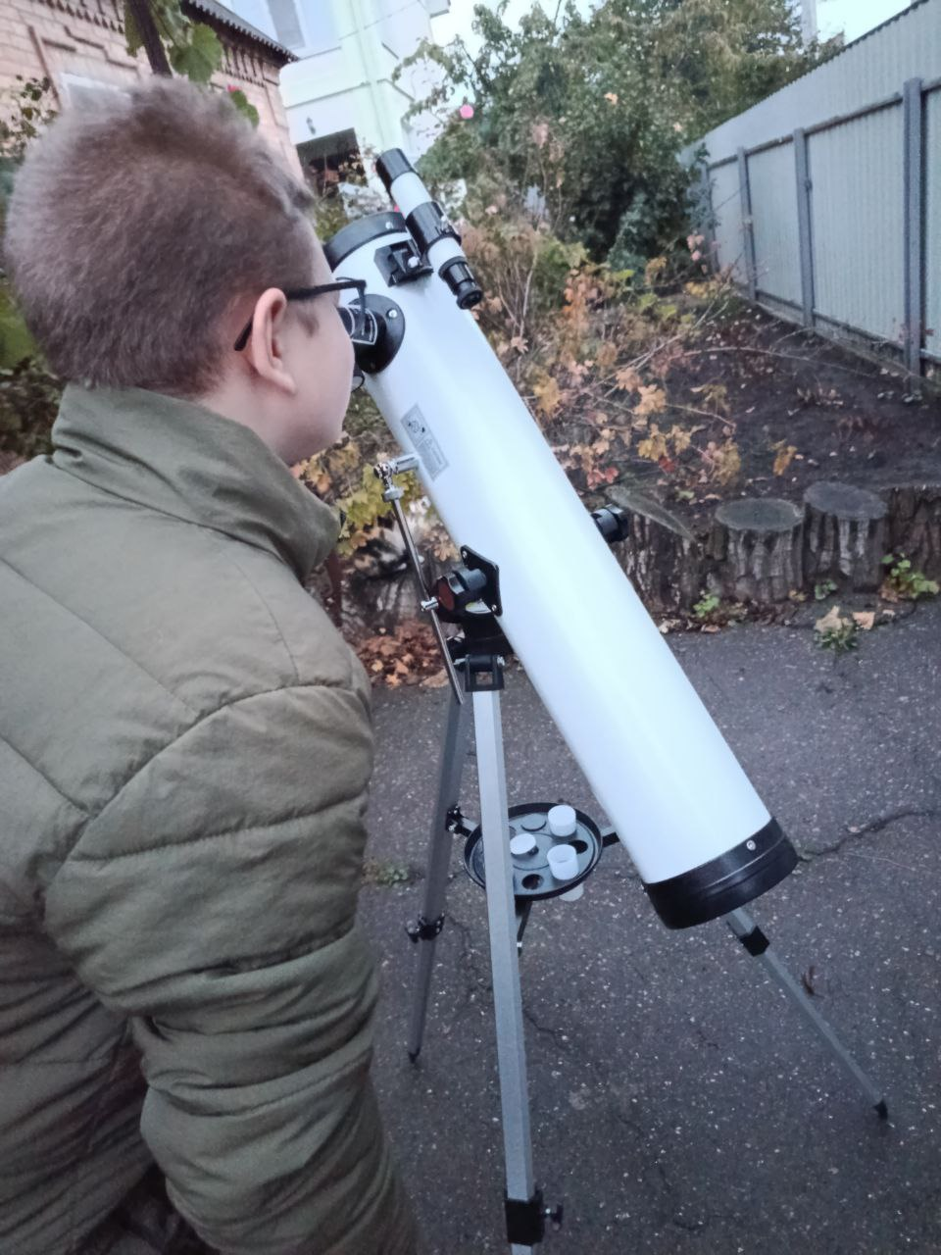
Видимий рух зоряного неба: експериментальне дослідження добового та річного обертання сузір’їв
Радушинський Даниїл
здобувач освіти 7-А класу
Комунального закладу “Великобалківська гімназія Кропивницької міської ради”

Slide 2
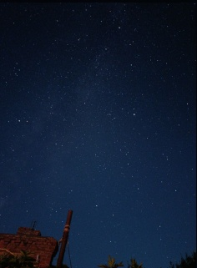
Тема дослідження: Спостереження добового і річного обертання сузір’їв Великої та Малої Ведмедиць навколо Полярної зорі.
Мета дослідження: Дослідити добовий і річний рух зір у сузір’ях Великої та Малої Ведмедиць навколо Полярної зорі та довести його відповідність принципам руху небесної сфери.

Slide 3
https://youtu.be/g3Q7dvPDBzc

Slide 4
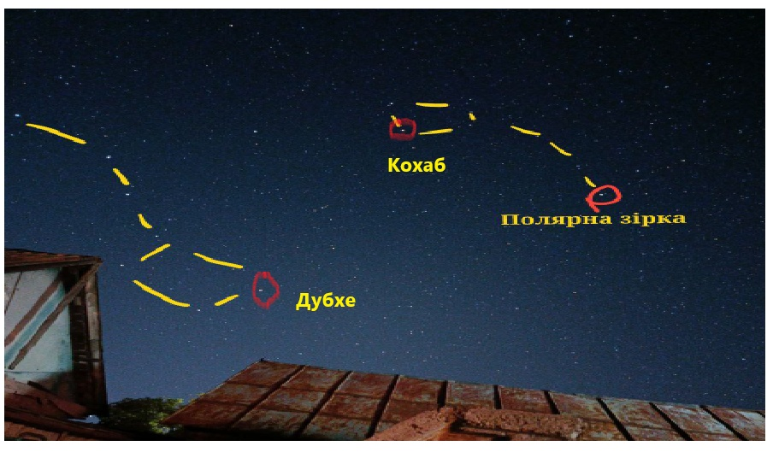
Об’єкт дослідження: Сузір’я Велика Ведмедиця та Мала Ведмедиця, Полярна зоря.
Предмет дослідження: Добове і річне обертання сузір’їв навколо Полярної зорі як прояв руху небесної сфери.

Slide 5
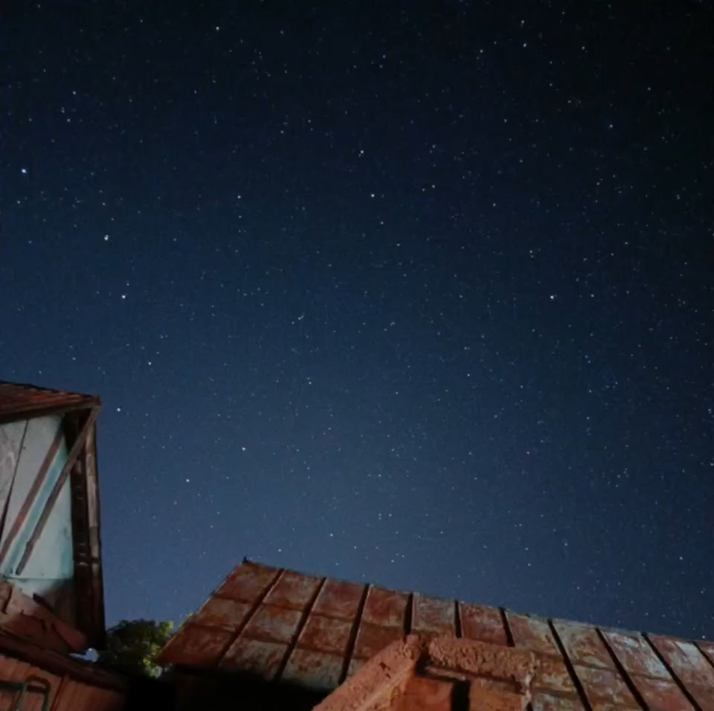
https://youtube.com/shorts/baepjklM8Qo?feature=share

Slide 6
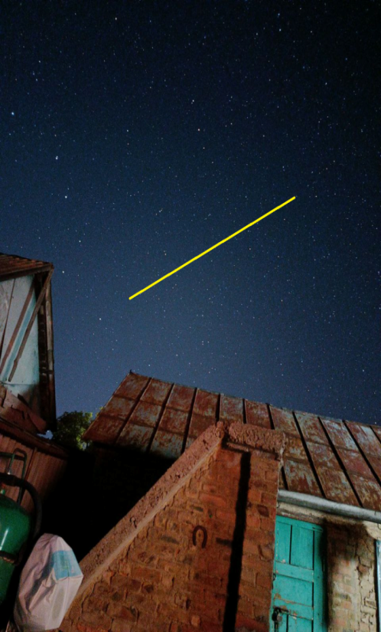
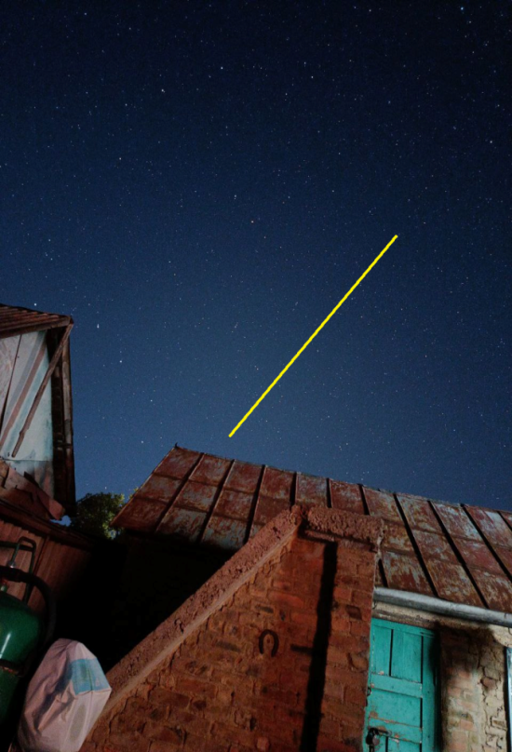
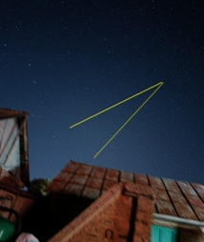
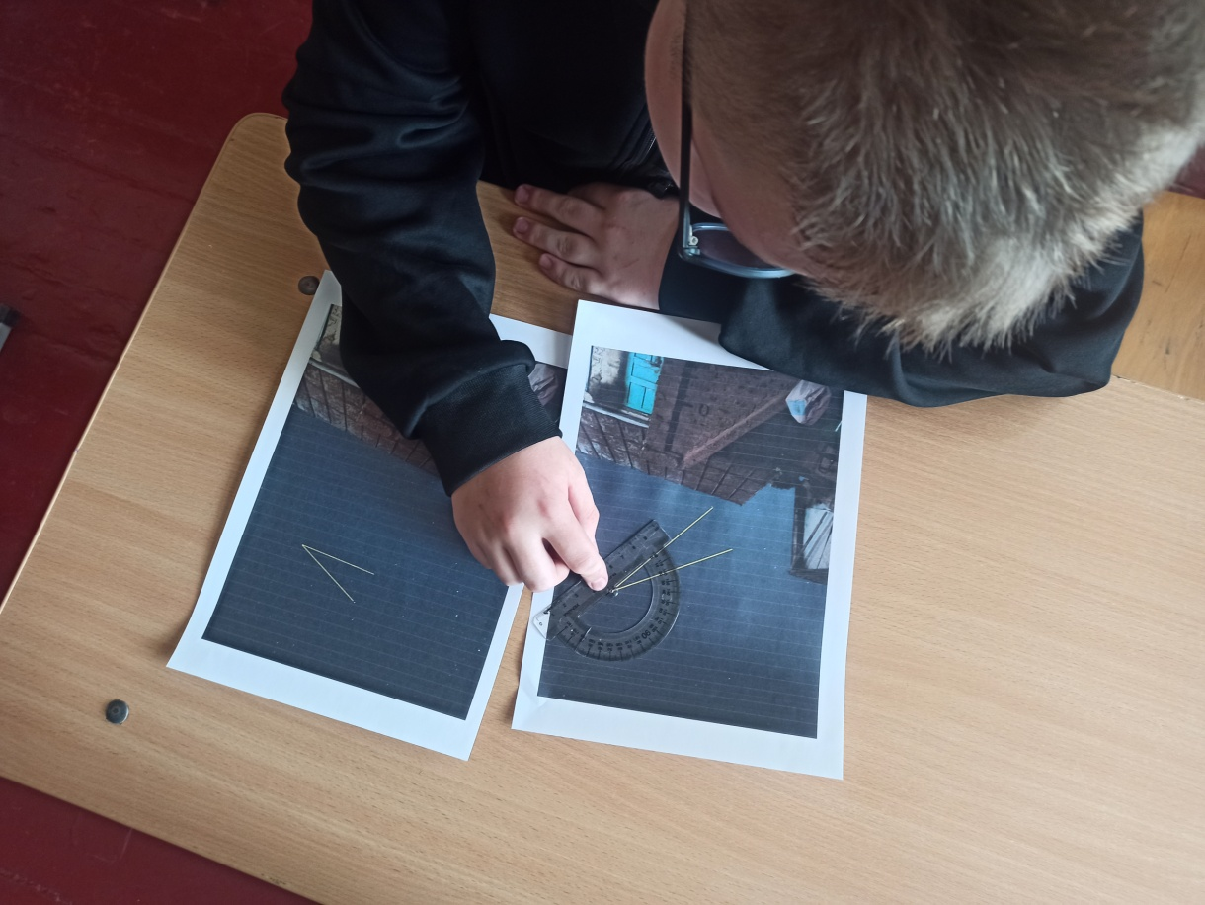
Дослідження зорі Дубхе (α Великої Ведмедиці)

Slide 7
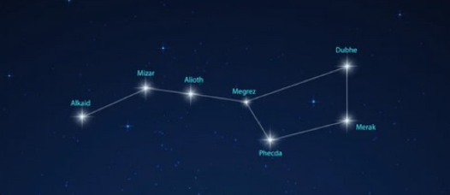
Математичне обґрунтування:
Відомо, що Земля здійснює повний оберт навколо своєї осі (360°) за 24 години.
Отже, кутова швидкість видимого обертання небесної сфери становить:
360° ÷ 24 год = 15° за годину.
Час спостереження ‒ 1 година 30 хвилин, або 1,5 години.
Очікуваний кут обертання: 15° × 1,5 = 22,5°.

Slide 8
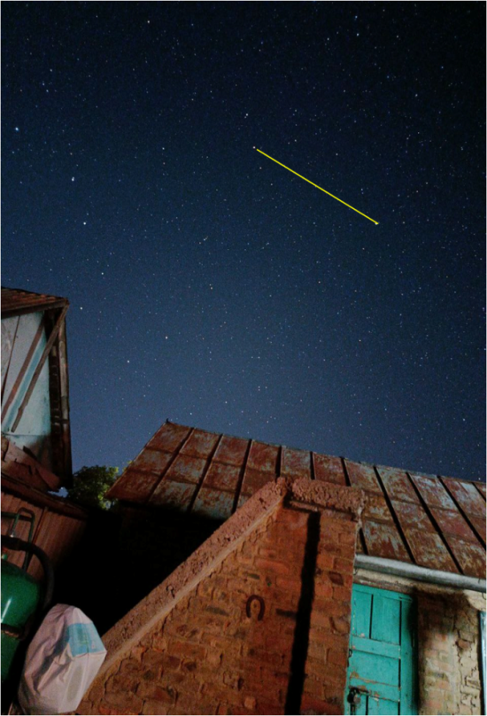
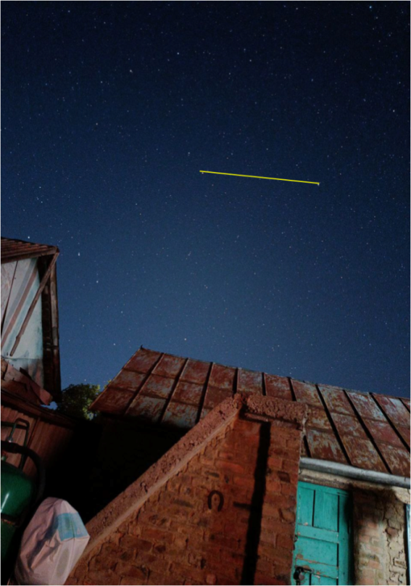
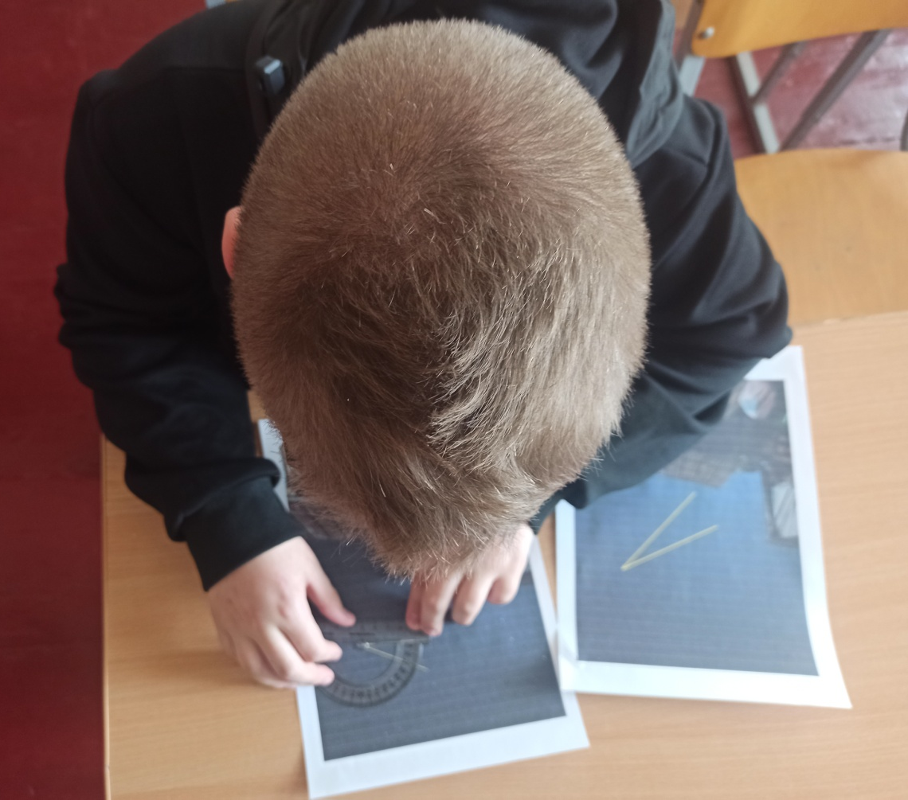

Розрахунки для зорі Кохаб (β Малої Ведмедиці)

Slide 9
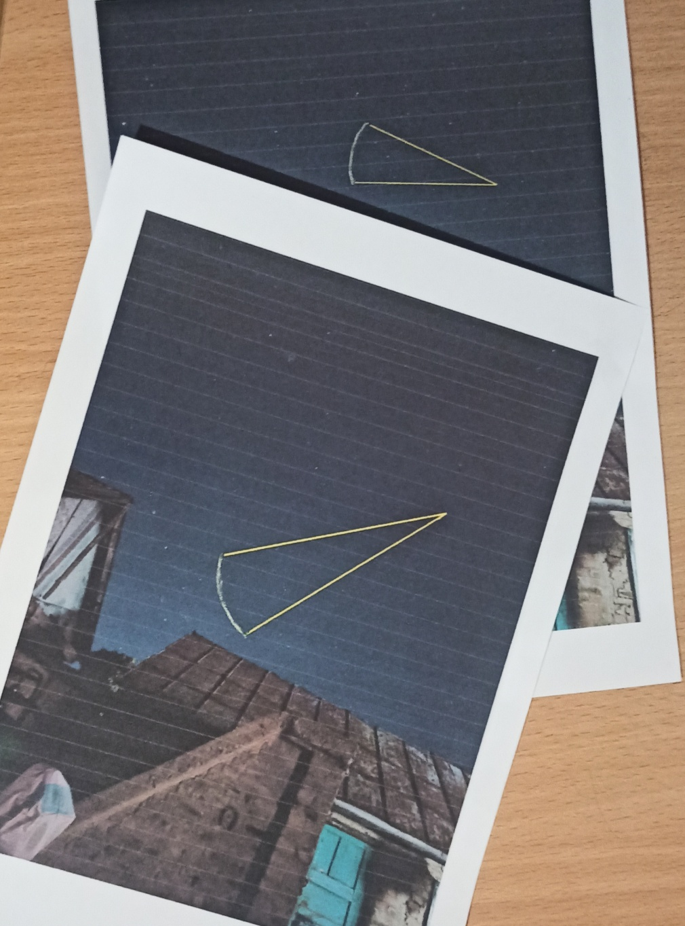

Slide 10






Параметр | Зоря Дубхе | Зоря Кохаб
Кут повороту зорі | 22,5° | 22,5°
Радіус траєкторії на фото | 9 см | 5,5 см
Довжина дуги (шлях зорі на фото)
Час спостереження
Лінійна швидкість (на фото)
Кутова швидкість

Slide 11
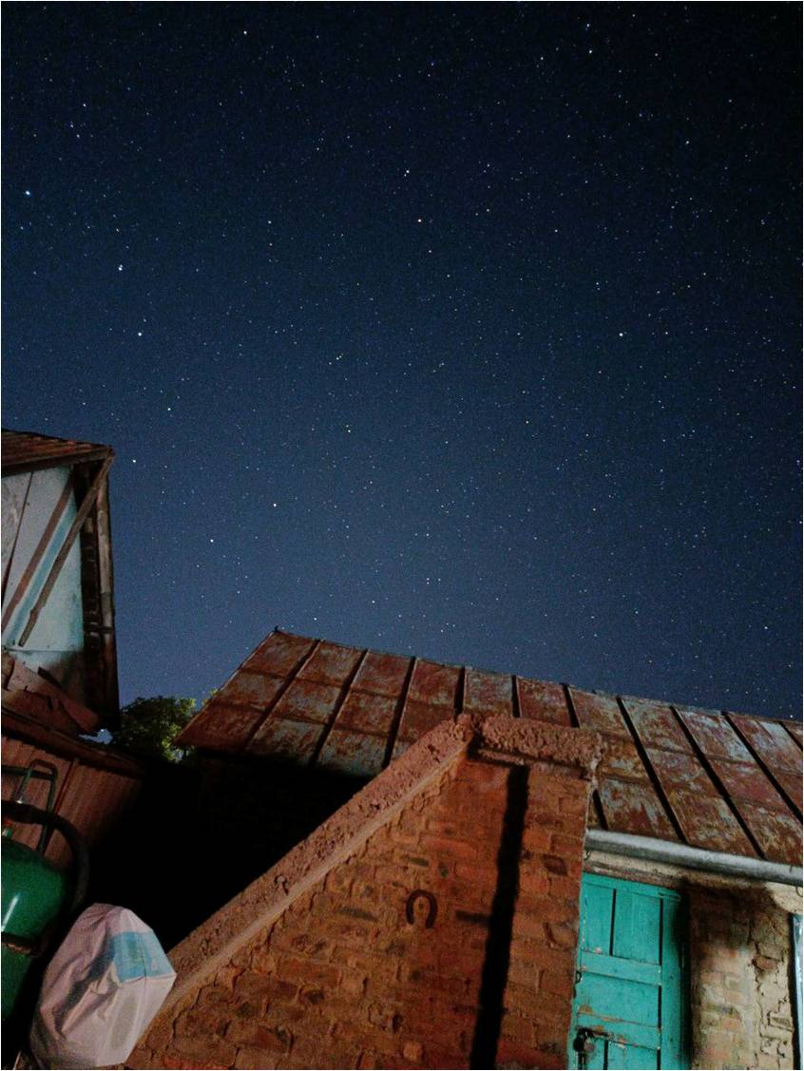
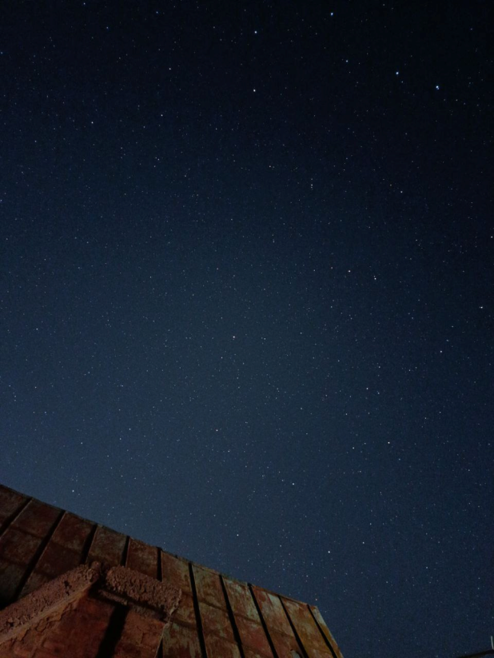
Дослідження річного руху зорі Дубхе
(α Великої Ведмедиці)
19.07.2025
00:00 год
19.03.2026
00:10 год

Slide 12
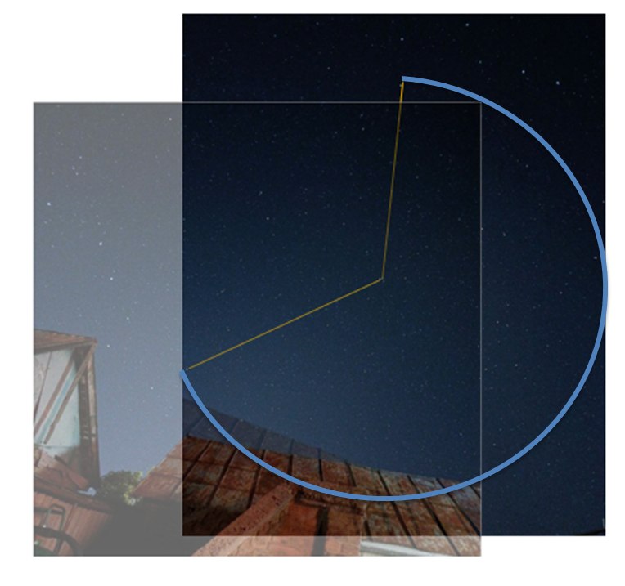
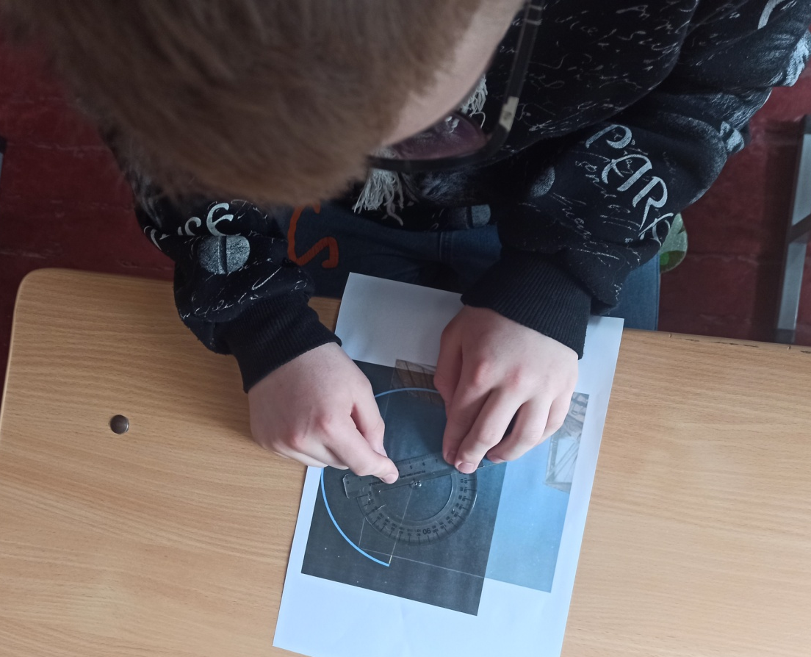
Дослідження річного руху зорі Дубхе
(α Великої Ведмедиці)
Кут повороту 240°

Slide 13

Математичне обґрунтування
Відомо, що Земля здійснює повний оберт навколо Сонця (360°) за 1 рік (≈365 діб). За період від 19 липня до 19 березня (8 місяців) Земля проходить приблизно дві третіх орбіти:
Однак, якщо врахувати, що спостереження виконуються в нічний час і зоряне небо зміщується приблизно на 1° за добу, то за 8 місяців (≈240 діб) отримаємо:
240° зміщення зоряного неба.

Slide 14
Висновки
Усі зорі мають однакову кутову швидкість обертання навколо небесного полюса, але їхні лінійні швидкості відрізняються та залежать від їхньої відстані до Полярної зорі. Це повністю узгоджується з базовими принципами руху небесної сфери.
Результати дослідження підтверджують, що видимий рух зоряного неба має подвійну природу:
добовий рух зумовлений обертанням Землі навколо осі, а річний рух є наслідком обертання Землі навколо Сонця.
Дослідження показує, що навіть за допомогою нескладних спостережень та простих розрахунків можна переконливо довести фундаментальні закономірності небесної механіки.

Slide 15
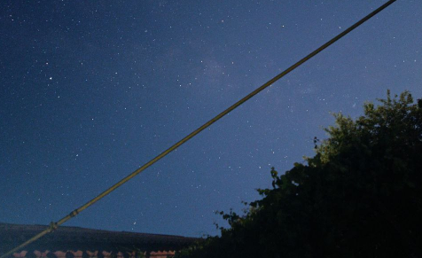
Базовий принцип руху небесної сфери доступний для самостійного спостереження навіть без спеціалізованого обладнання, а проведення власних астрономічних спостережень дає змогу кожному відчути себе причетними до великої традиції наукового пізнання світу.

Slide 16
Використана література
Астрономічний енциклопедичний словник / за заг. ред. І.А. Климишина та А.О. Корсунь. – Львів: Голов. астроном. обсерваторія НАН України: Львів. нац. ун-т ім. І. Франка, 2003. – С. 548.
Вікіпедія. [Електронний ресурс]: Інтернет-стаття. – Режим доступу: https://uk.wikipedia.org/wiki/.
Ковальчук Г.У. Мала і Велика Ведмедиці [Електронний ресурс]: Енциклопедія Сучасної України. – Режим доступу: http://esu.com.ua/search_articles.php?id=61027.
Космос i астрономія. [Електронний ресурс]: Інтернет-стаття. – Режим доступу: https://astro-space.com.ua/publ/suzirja/velikij_pes/2-1-0-34.
Програма Microsoft PowerPoint для роботи з фотографіями.

